Slide 1
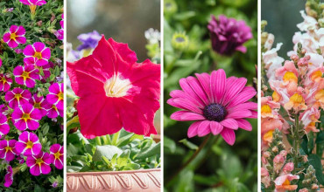
Καλλωπιστικά φυτά
Σε αυτό το μάθημα θα μάθουμε μια καινούρια ομαδούλα φυτών, τα καλλωπιστικά φυτα!

Slide 2
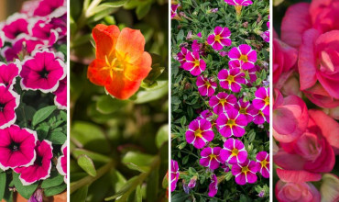
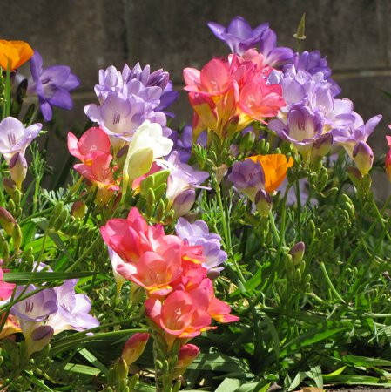
Καλλωπιστικά φυτά
Για τους περισσότερους από εσάς η λέξη καλλωπιστικός είναι μια άγνωστη λέξη και σημαίνει : κάτι που είναι όμορφο και το χρησιμοποιούμε για να κάνουμε πιο όμορφο ένα μέρος , δηλαδή για να διακοσμήσουμε.
Άρα καλλωπιστικά φυτά είναι εκείνα τα φυτά που τα καλλιεργούμε γιατί μας δίνουν όμορφα άνθη ή όμορφα φύλλα .

Slide 3
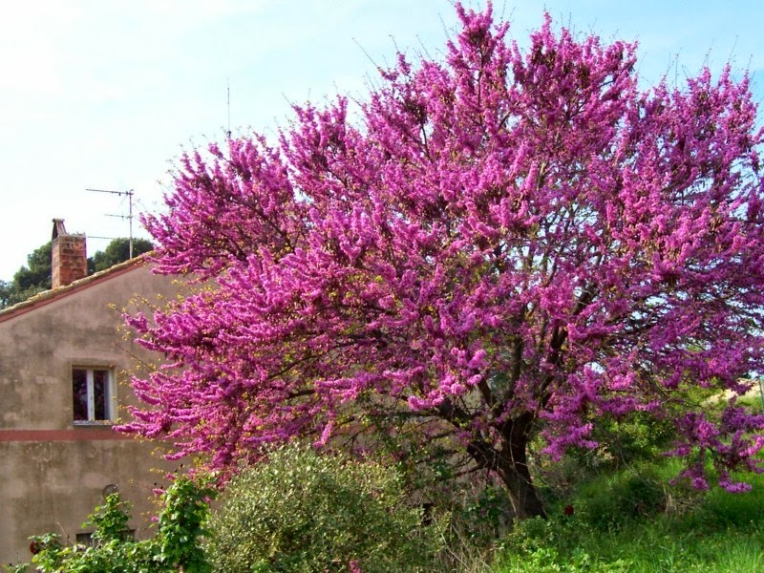
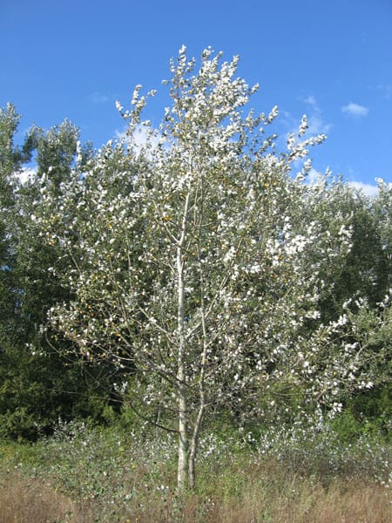
Υπάρχουν καλλωπιστικά δέντρα, καλλωπιστικοί θάμνοι και καλλωπιστικές πόες.
Μερικά πολύ γνωστά καλλωπιστικά δέντρα που βλέπουμε έξω στα πάρκα και στους δρόμους είναι:
Η κουτσουπιά και η λεύκα

Slide 4
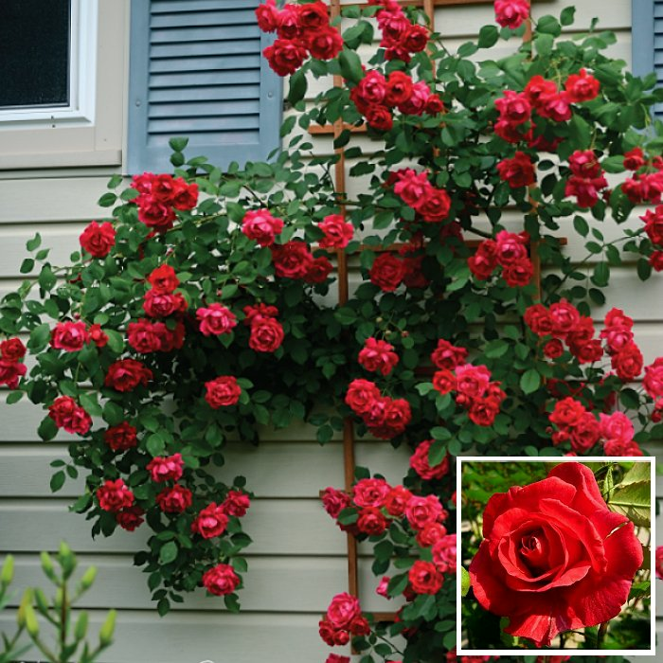
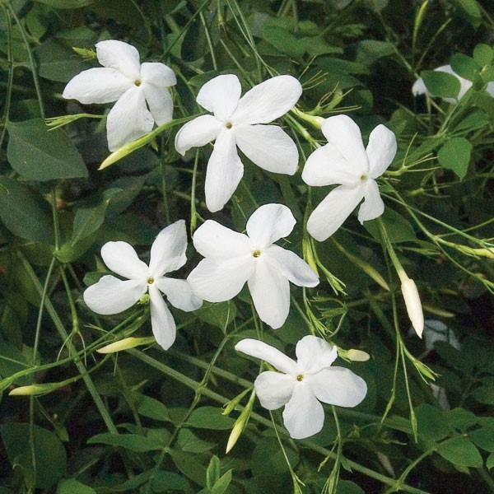
Γνωστοί καλλωπιστικοί θάμνοι είναι:
Η τριανταφυλλιά Το γιασεμί

Slide 5
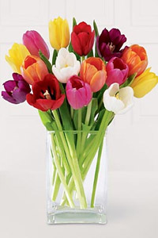
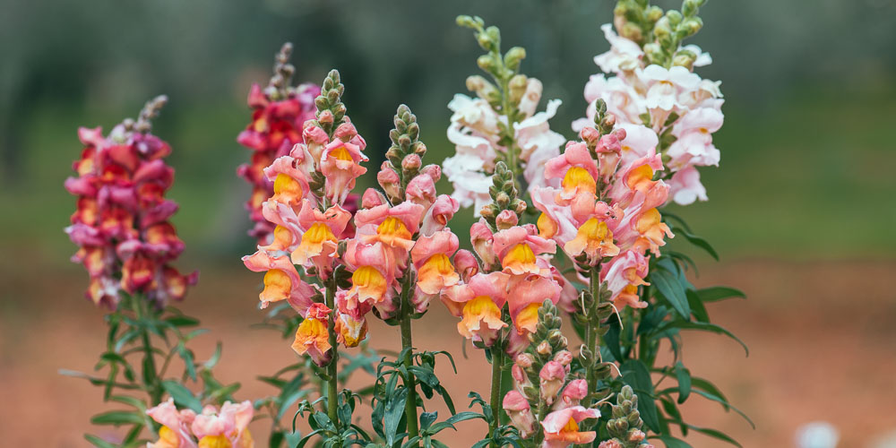
Γνωστές καλλωπιστικές πόες είναι :
Η τουλίπα Το σκυλάκι

